Slide 1
Математическое и программное обеспечение системы машинной живописи
А.И. Каримов, Р.С. Мезенцев (студ. гр.2301), В.Г. Рыбин. (студ. гр. 3372).

Slide 2
Постановка задачи
Система машинной живописи может найти широкое применение:
в различных отраслях изобразительного искусства, дизайна, реставрации, при создании картин, росписей;
при декоративном оформлении технических объектов, предметов быта;
для долговечной светостойкой полиграфии
проч.

Slide 3
Основные элементы МО и ПО
МО и ПО для управления роботом-манипулятором
МО и ПО для автоматической палитры

Slide 4
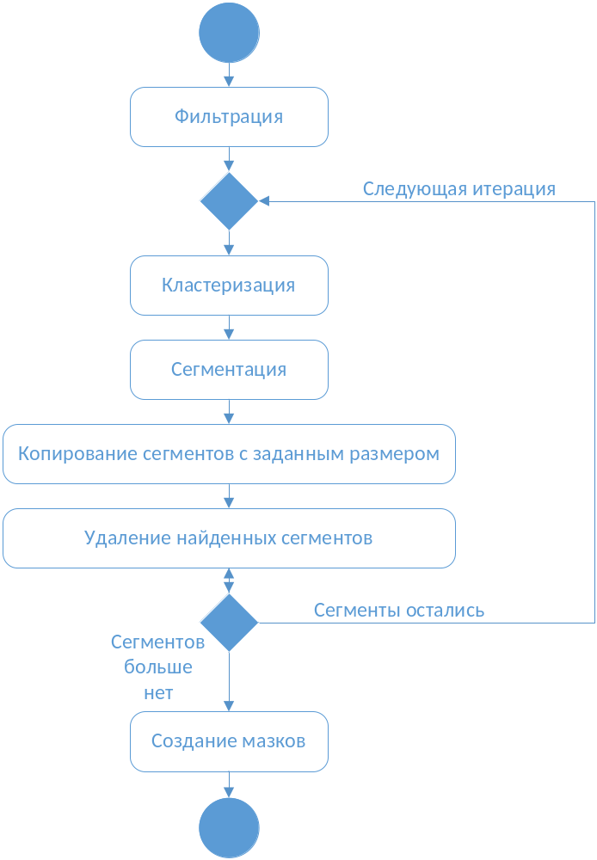
Основной алгоритм

Slide 5
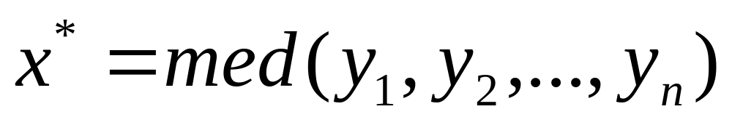

Медианный алгоритм фильтрации
3
45
31
4
5
7
3
23
98
3
3
4
5
7
23
31
45
98
Исходное изображение
Окно фильтра
3 | 45 | 31
4 | 5 | 7
3 | 23 | 98
Сортировка
Результат
3 | 45 | 31
4 | 7 | 7
3 | 23 | 98

Slide 6
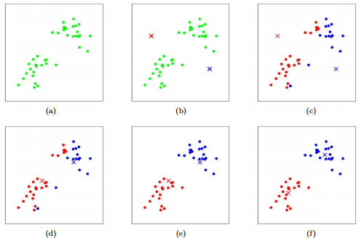
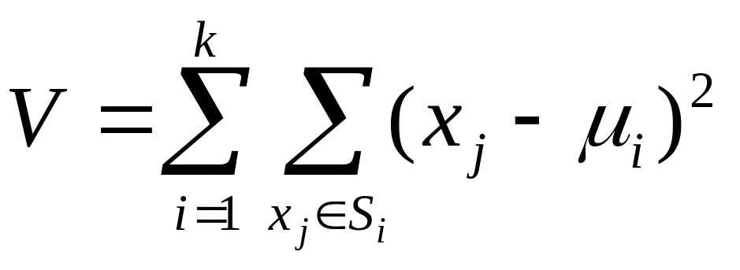
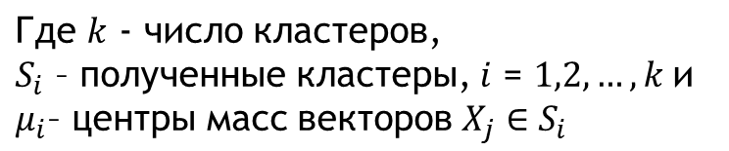
Алгоритм кластеризации K-means

Slide 7
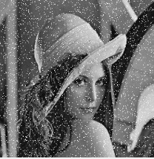
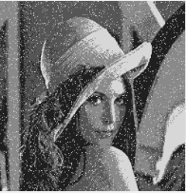
Применение алгоритма k-means к зашумленным изображениям:
Исходное изображение:
кластеризованное:

Slide 8
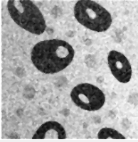
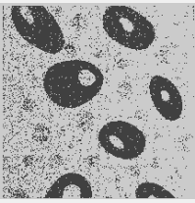
Применение алгоритма k-means к зашумленным изображениям:
Исходное изображение:
кластеризованное:

Slide 9
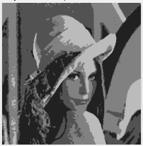
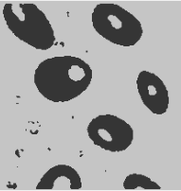
Добавление медианного фильтра с апертурой 2:

Slide 10
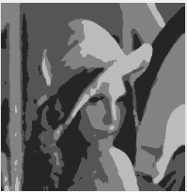

Добавление медианного фильтра с апертурой 4:

Slide 11
Сегментация кластеризованного изображения
Задание контура
элементарными векторами:
Возможные направления
элементарных векторов:
1 |  | 2 |  | 3
8 |  |  |  | 4
7 |  | 6 |  | 5

Slide 12

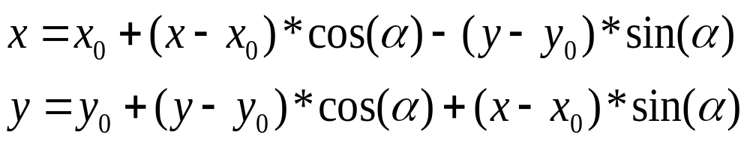
Преобразование сегмента в мазок
Нахождение центра масс,
длины и ширины мазка:
Построение мазка:
Поворот мазка:
L
L
H
m
H
Формулы поворота мазка:

Slide 13
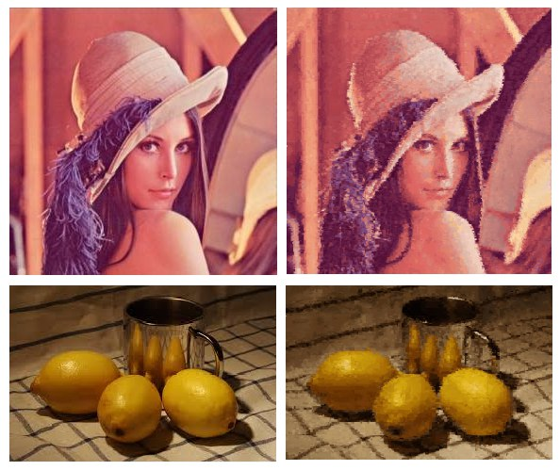
Результат работы алгоритма

Slide 14
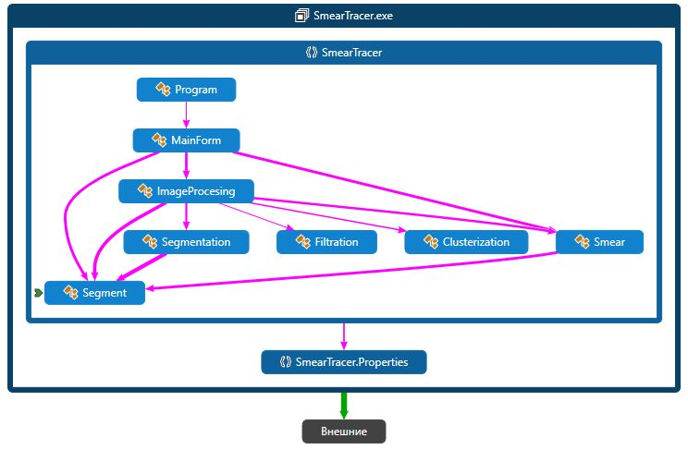
Архитектура программы

Slide 15
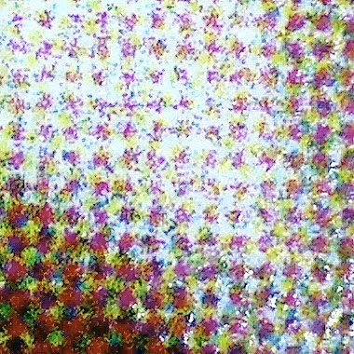
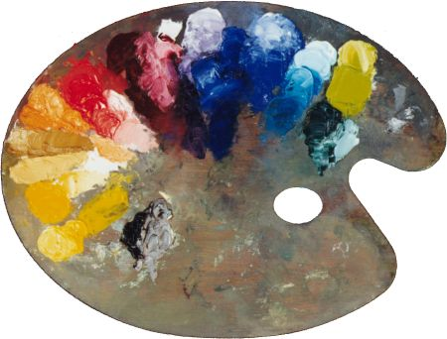
Автоматическая палитра
Струйная печать: визуальное смешение
точек CMYK
Живопись: физическое смешение красок

Slide 16
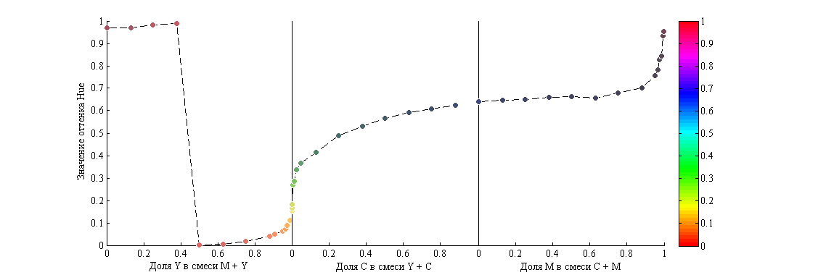
Нелинейность при смешивании красок

Slide 17
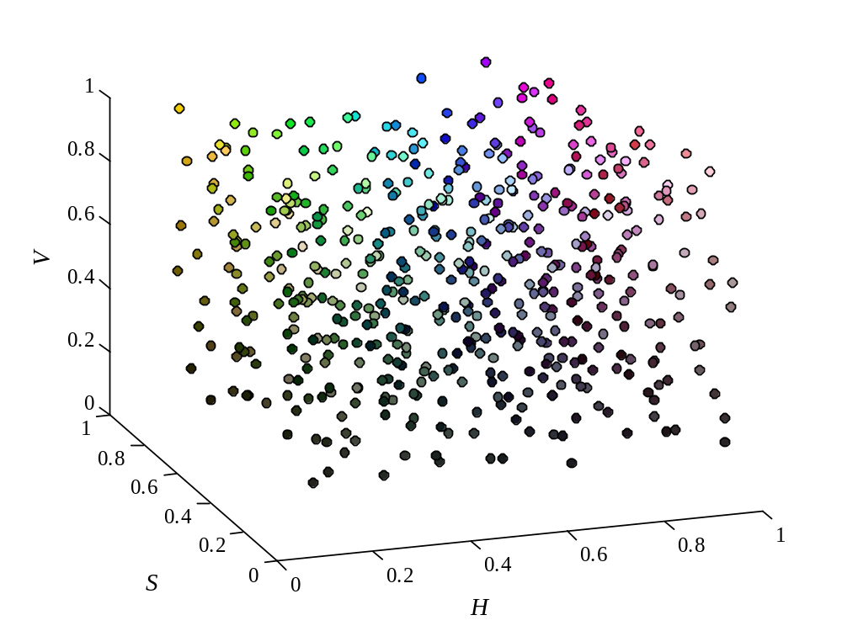
Калибровка автоматической палитры
Значительная нелинейность затрудняет аналитическую аппроксимацию поверхностью в пространстве HSV
Алгоритм калибровки:
- создание калибровочного массива цветных проб
- линейная интерполяция долей базовых красок по узлам сетки в цветовом пространстве HSV

Slide 18
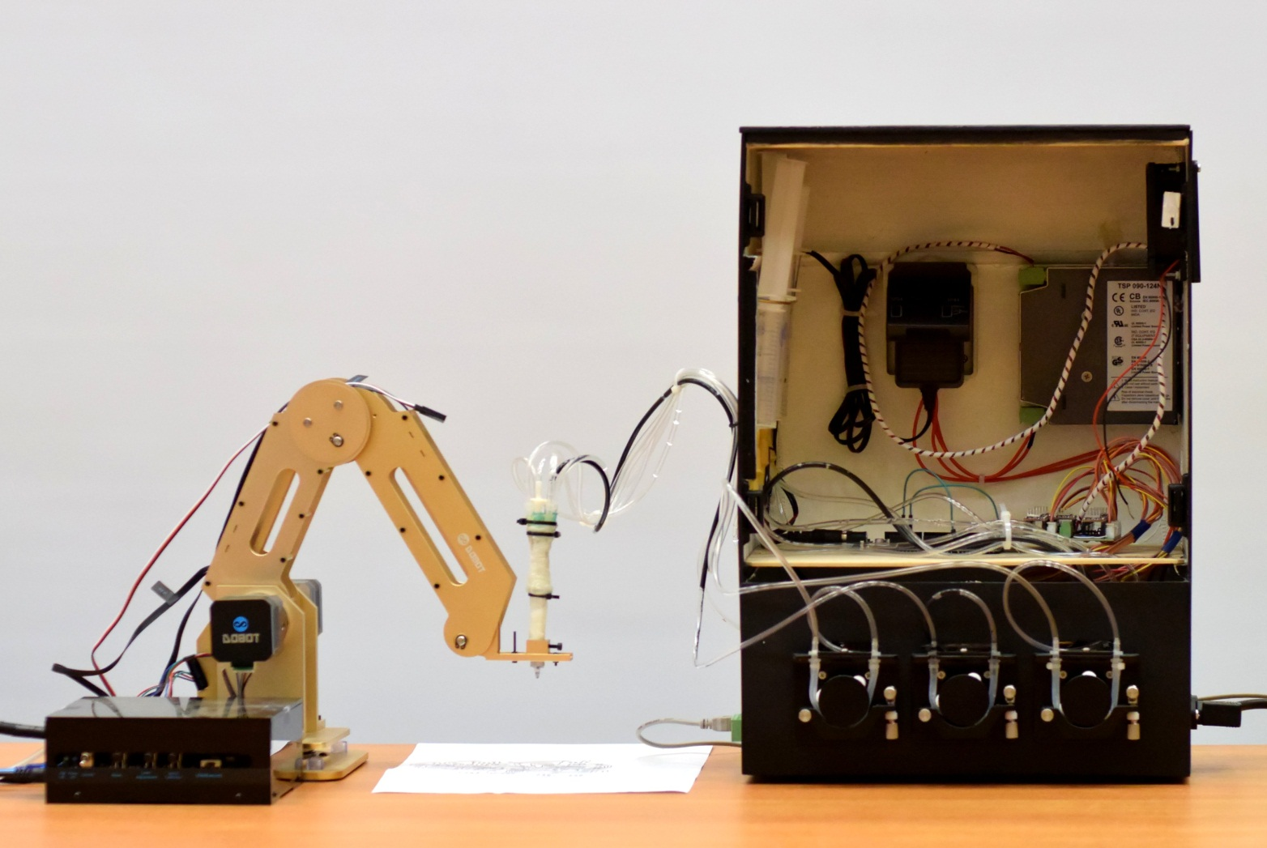
Испытательный стенд робота-живописца

Slide 19
Выводы:
В ходе работы был создан алгоритм разбиения изображения на колористические примитивы и написана программа, реализующая данный алгоритм.
Разработаны алгоритмы смешения красок и калибровки автоматической палитры.
Собран экспериментальный стенд для отработки системы машинной живописи

